Slide 1
Измерения поляризационного джета по спутниковым измерениям и по данным Якутской ионосферной станции
Данилов С.И., Степанов А.Е.
Институт космофизических исследований и аэрономии им. Ю.Г. Шафера ЯНЦ СО РАН,
г. Якутск, Россия
E–mail: danilov@ikfia.ysn.ru

Slide 2
Поляризационный джет или узкие струи очень быстрых ионных дрейфов к западу вблизи проекции плазмопаузы на высотах верхней области F впервые были зарегистрированы с советского спутника «Космос-184» [Гальперин и др., 1973; Galperin et al., 1974]. В этих работах явление быстрых ионных дрейфов было названо авторами «поляризационным джетом» (ПД).
Обнаружение поляризационного джета спутником «Космос-184»
Изучению поляризационного джета и SAID (обозначение принятое на западе - Subauroral Ion Drifts) посвящено достаточно много работ. Он исследовался по спутниковым измерениям электрических полей в ионосфере и магнитосфере, измерениям дрейфа ионов в ионосфере, по наземным радарным измерениям, ионограммам вертикального и возвратно-наклонного зондирования ионосферы и т.п.
Термины «поляризационный джет» и «SAID» до сих пор являются самыми распространенными для обозначений узких и быстрых потоков ионосферной плазмы, направленных к западу, и встречающихся на субавроральных широтах.

Slide 3
Признаки определения поляризационного джета (SAID) по спутниковым данным
пик горизонтальной скорости превышает 1000 м/с;
ширина менее чем 4 град;
событие расположено экваториальнее авроральной зоны в вечернем и полуночном секторах;
полярная граница западных ионных дрейфов совпадает или примыкает к экваториальной границе потоков высыпающихся электронов.
SAID – Subauroral Ion Drift

Slide 4
Данные
Проведены одновременные наземные и спутниковые измерения, когда на наземных ионограммах вертикального зондирования наблюдались признаки поляризационного джета. Было проанализировано 120 дней, когда на ионограммах ст. Якутск регистрировались отражения от поляризационного джета, и 243 пролет спутников серии DMSP, когда спутники регистрировали большие горизонтальные скорости Vhorz и резкие падения ионной плотности Ni экваториальнее высыпаний мягкоэнергичных частиц. Величина геомагнитной возмущенности Кр во всех событиях была больше или равно 3.
Целью настоящей работы является исследование многолетних одновременных измерений поляризационного джета с наземной ионосферной станции Якутск (~130^{о}Е, 62^{о}N) и наблюдений быстрых ионных дрейфов со спутников серии DMSP – 281 измерение с марта 1989 по декабрь 2015 гг.
Спутниковые данные были использованы с официального сайта проекта DMSP DMSP Space Weather Data Survey (bc.edu).
Наземные измерения были собраны с физических и цифровых носителей из архива данных Якутской ионосферной станции.

Slide 5
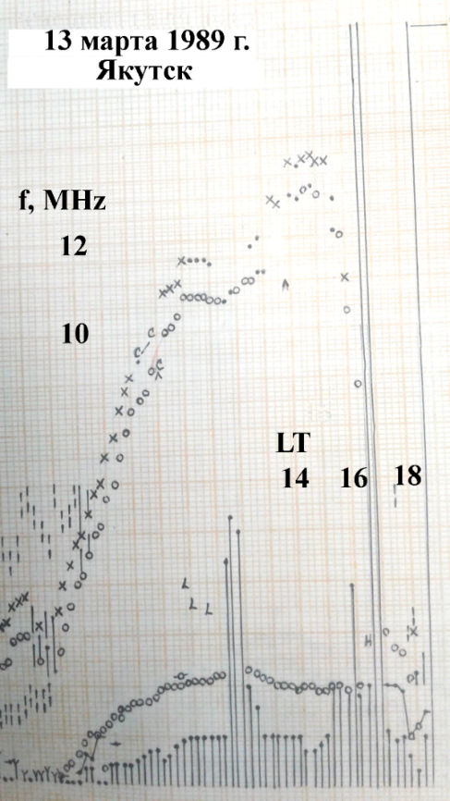
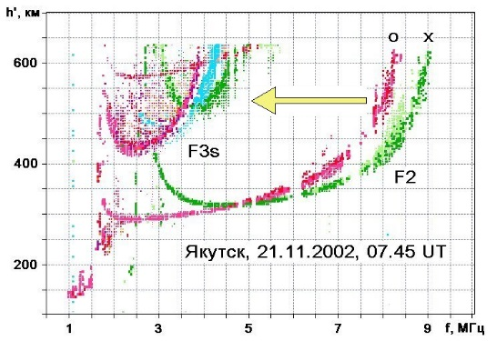
Признаки или сигнатуры поляризационного джета по наземным данным
Наличие на ионограммах вертикального зондирования характерных следов отражений F3s.
Наличие на f-графиках станций зондирования резких срывов критической частоты;

Slide 6
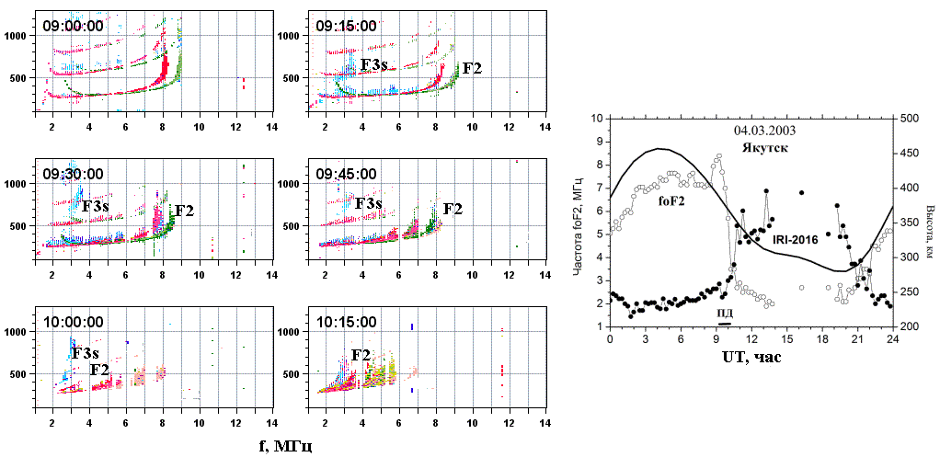
Последовательность ионограмм вертикального зондирования и f-график наземной станции Якутск от 4 марта 2003 г. при пролете спутника DMSP F15 вблизи меридиана станции наблюдения.

Slide 7
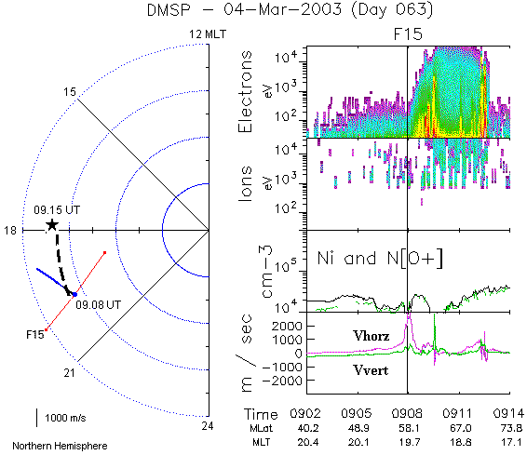
Измерения поляризационного джета со спутника DMSP F15 при пролете вблизи меридиана станции Якутск 4 марта 2003г. Траектория спутника и местоположение ст. Якутск (звездочка), в координатах магнитная широта – магнитное время, приведены слева. Масштаб скорости приведен внизу с левой стороны. На правой стороне рисунка показаны спектрограмма ионных и электронных высыпаний, профили Ni и N[O+] и горизонтальные и вертикальные скорости ионов (Vhorz и Vvert) на высоте пролета спутника. Здесь тонкой прямой линией показано положение поляризационного джета со значением скорости дрейфа около 3 км/с. N=126.

Slide 8
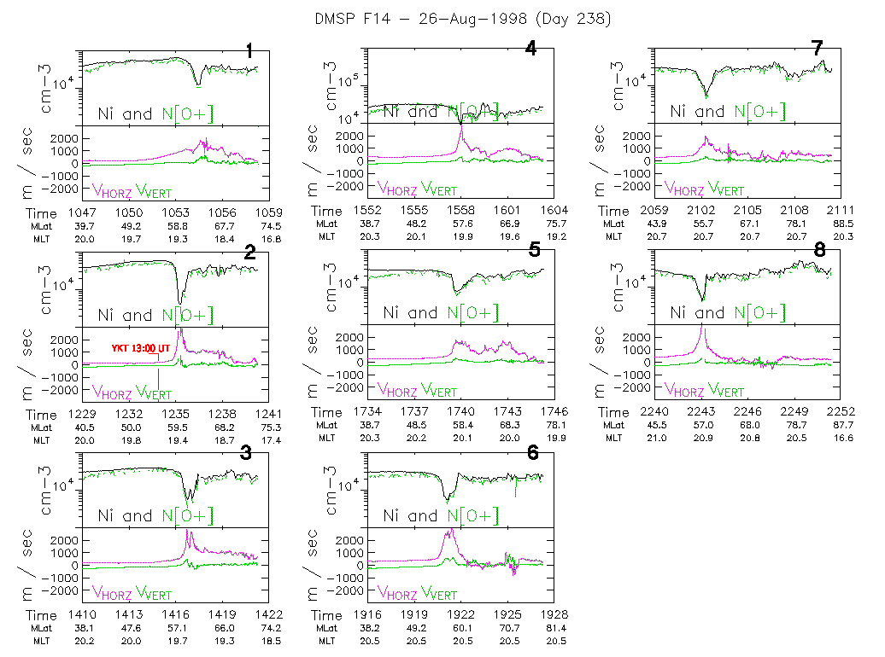
Наблюдение поляризационного джета на протяжении 12 часов 26 августа 1998 г.

Slide 9
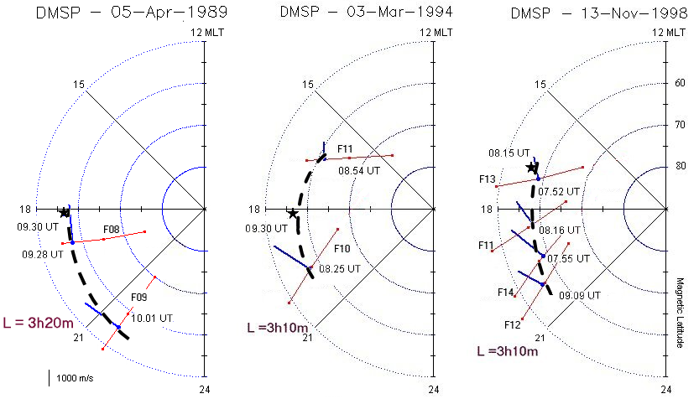
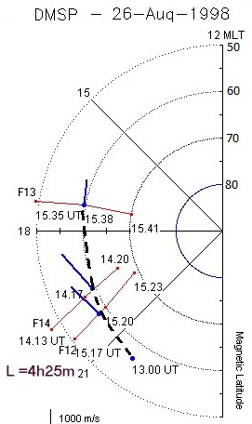
Квази-одновременные многоспутниковые измерения поляризационного джета со спутников серии DMSP и с наземной ионосферной станции Якутск.

Slide 10
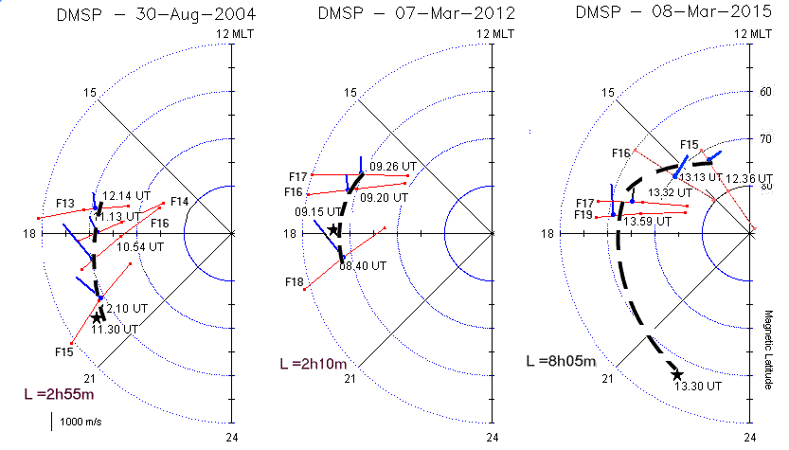
Толстые штриховые линии - примерное положение узкой струи ионосферной плазмы на высотах спутника. L - кажущаяся протяженность поляризационного джета в часах.

Slide 11
ЗАКЛЮЧЕНИЕ
В результате исследования получены следующие результаты:
по данным многолетних одновременных спутниковых и наземных измерений показано, что наличие на ионограммах характерных дополнительных следов отражений указывает на присутствие вблизи зенита станции наблюдения узких и быстрых дрейфов ионосферной плазмы или поляризационного джета;
Поляризационный джет или SAID по спутниковым данным может наблюдаться от 3-х до 12 часов;
Показано, что долготная квази-протяженность поляризационного джета на субавроральных широтах в отдельных случаях может достигать 8 часов или 120 градусов по долготе.

Slide 12
Спасибо за внимание!

